Slide 1
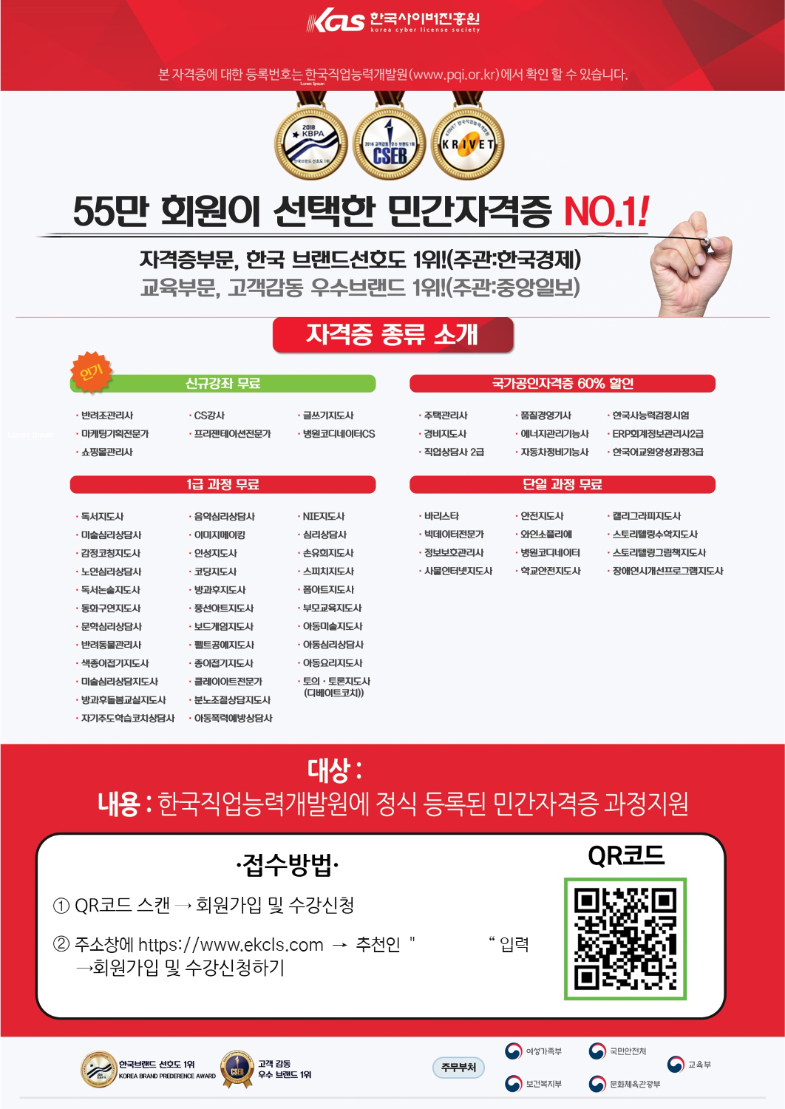
광주여자대학교 취업스펙UP! 무료수강지원
대상 : 광주여자대학교 학생 및 지인
광주
여대

